Slide 1
LOS DETERMINANTES POSESIVOS
Los determinantes posesivos siempre van con un sustantivo ( o adjetivo sustantivado ) e indican a quién pertenece la cosa, el objeto, …o con quién está relacionada la persona, la idea…
Por ejemplo :
Mi familia, nuestros amigos, sus herramientas, su perro ( de Paco y de Luisa )
En definitiva, pondremos el determinante posesivo en función del “poseedor” y del género de lo “poseído”.

Slide 2
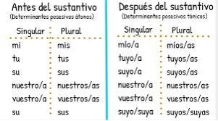
LOS DETERMINANTES POSESIVOS
En español, son los siguientes:

Slide 3
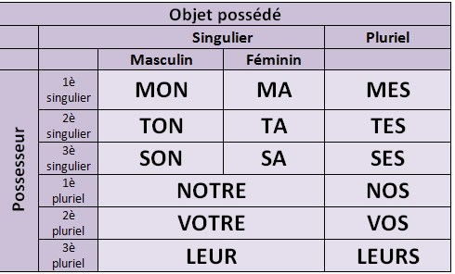
LOS DETERMINANTES POSESIVOS
En francés, además de singular o plural, se ve perfectamente si la palabra ( sustantivo ) que sigue es masculina o femenina:

Slide 4
LOS DETERMINANTES POSESIVOS
Una última cosa que no podéis olvidar: con sustantivos femeninos, singulares y que empiezan por vocal o “h” muda, se pone MON, TON, SON en lugar de MA, TA, SA
Por ejemplo:
Su espada se llama “Durandal”
=》Deberíamos traducir por:
Sa épée s’ appelle “Durandal”
=》Pero, para evitar que suene mal, pondremos:
Son épée [sonépé] s’ appelle “Durandal“ ( haciendo la “liaison” )

